Slide 1

Проект по нравственно-патриотическому воспитанию детей в старшей группе детей с ОВЗ
«Буду Родину любить»
Автор презентации тьютор группы детей с ОВЗ: А.Ю.Павлова

Slide 2
Актуальность проекта.
Патриотическое воспитание является актуальной проблемой подрастающего поколения. Ребёнок не рождается патриотом, он им становится. Поэтому очень важна роль дошкольного образования в воспитании патриотизма у детей, так как именно в дошкольном возрасте формируются нравственные качества человека.
Цель проекта.
Воспитание нравственно-патриотических качеств для детей старшего дошкольного возраста, развитие интереса к истории и культуре России и своей малой родине.

Slide 3
Задачи проекта:
Продолжать знакомить детей с государственной символикой РФ.
Продолжать знакомить детей с русскими народными сказками, народным прикладным искусством.
Закреплять знания детей о праздниках России, о русских народных праздниках.
Расширять знания детей о малой родине, прививать интерес к традициям семьи, уважения к старшим.
Воспитывать чувство гордости за свою страну, интерес к истории своей Родины, расширять представления о культуре русского народа.
Продолжать расширять словарный запас детей по теме патриотического воспитания.

Slide 4
Участники проекта:
-Дети старшей группы
- Воспитатели
- Родители.
Срок реализации:
- Сентябрь - май 2025 год.

Slide 5
Ожидаемый результат:
Для детей:
Приобщение детей к общечеловеческим ценностям, из которых складывается в последствии важнейшее чувство – любовь к Родине.
Наличие у детей знаний о достопримечательностях, природных богатств, символике.
Формирование стойкого интереса к прошлому, настоящему и будущему родного края.
Для родителей:
Привлечение семьи к нравственно-патриотическому воспитанию детей.
Для педагогов:
Повышение уровня педагогического мастерства.

Slide 6
Занятия
НОД
Наблюдения, прогулки
Экскурсии
Работа с родителями (консультации, совместная работа с детьми.
Участие в конкурсах. Помощь в подготовке праздников и развлечений.
Чтение художественной литературы. Беседы.
Формы работы
Совместная работа с детьми.
Участие в конкурсах
Игры (подвижные, дидактические, сюжетно-ролевые, пальчиковые)
Праздники
Выставка детских работ

Slide 7
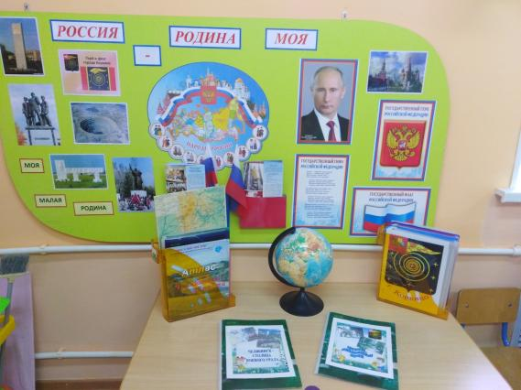
Центр патриотического воспитания

Slide 8
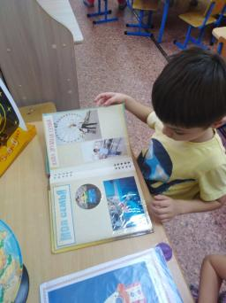
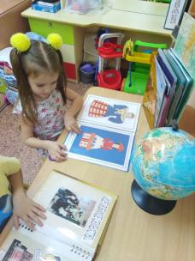
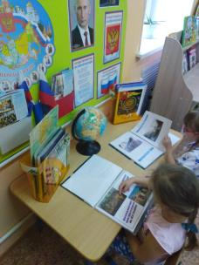
Работа с детьми в центре патриотического воспитания

Slide 9

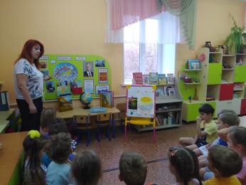
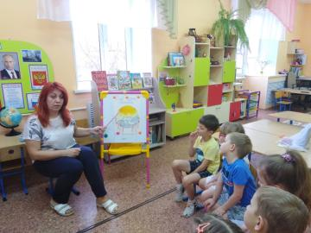
«Широка страна моя родная, много в ней лесов, полей и рек.
Я другой такой страны не знаю, где так вольно дышит человек».

Slide 10
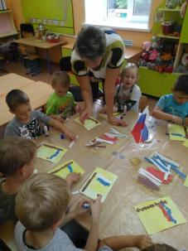
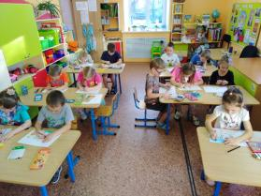
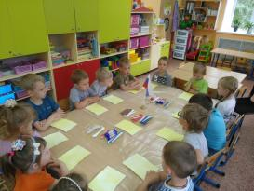
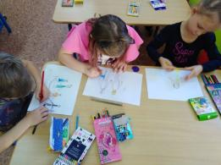
Мир ребёнка начинается с его семьи.

Slide 11
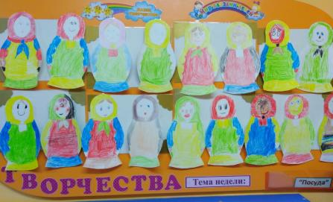
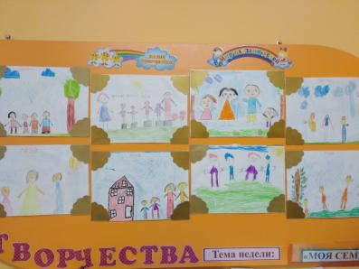
Семья – это счастье, семья – это дом,
Семья – это праздник за круглым столом,

Slide 12
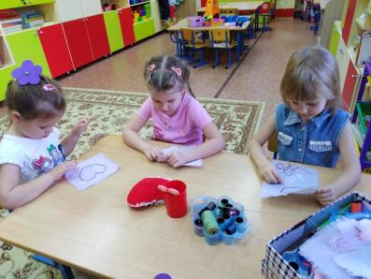
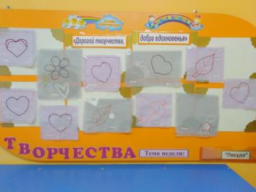
Ручной труд в свободной деятельности
(Вышиваем салфетки ко Дню матери)

Slide 13
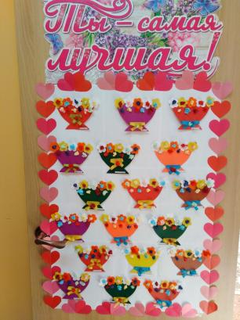
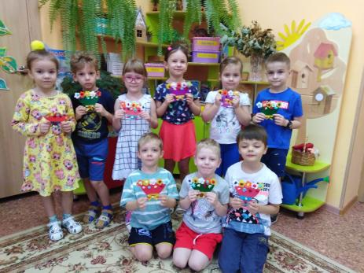
Подарочки для мамочки ко Дню матери

Slide 14
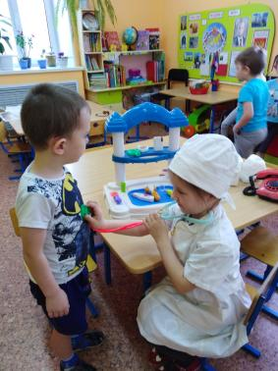
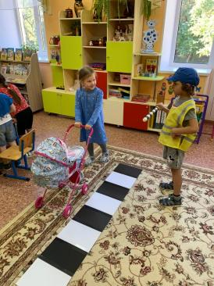
Сюжетно-ролевые игры

Slide 15
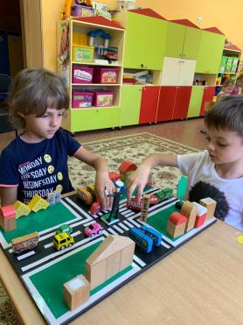
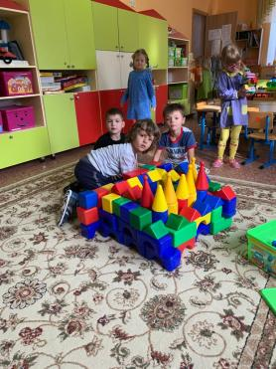
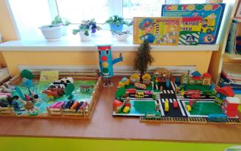
«Мир детства моего»

Slide 16
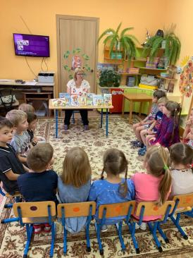
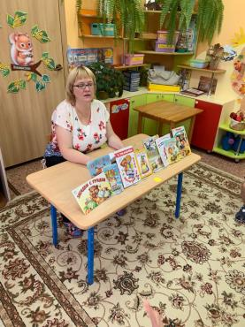
Библиотека в гостях у детей.
Приобщение детей к русскому фольклору.

Slide 17
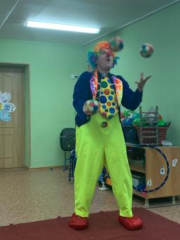
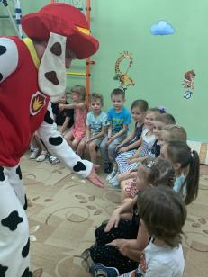
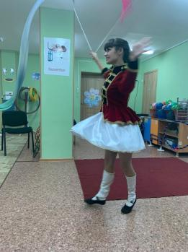
«Дорогой творчества, добра вдохновения»
К нам приехал цирк!

Slide 18
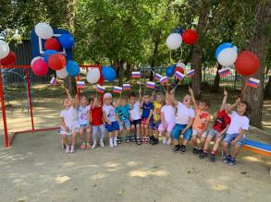
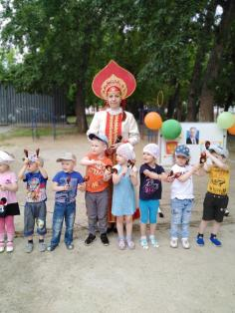
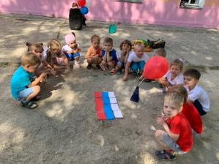
Праздник «День российского флага»

Slide 19
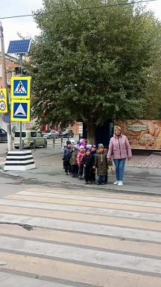
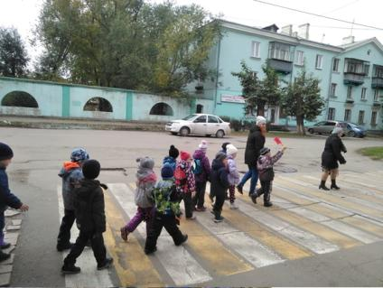
Экскурсия по городу
«Любовь к Родине начинается с чувства любви к своему городу»

Slide 20
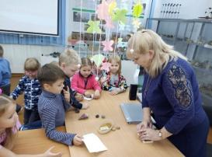
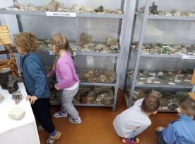
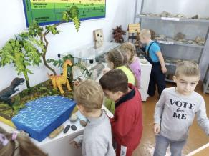
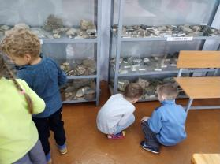
Экскурсия в краеведческий музей

Slide 21

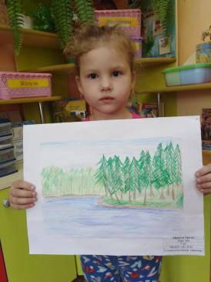
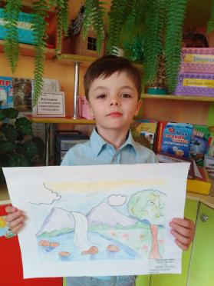
Участие в конкурсах
«Охранять природу – значит охранять Родину» М.Пришвин.

Slide 22
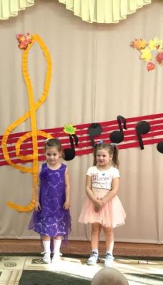
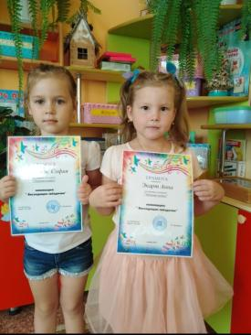
Участие в конкурсах
Вокальный конкурс «Осенние нотки»

Slide 23
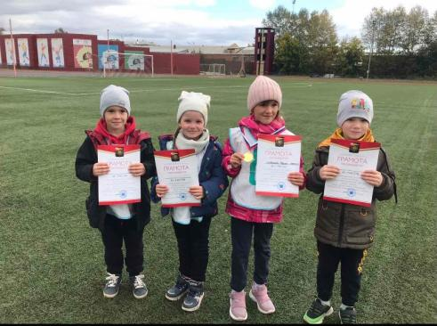
Участие в соревнованиях
по кроссу «Золотая осень»

Slide 24
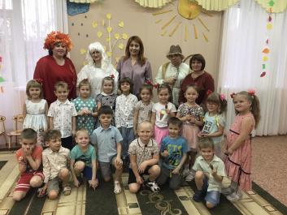
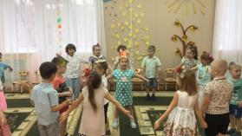
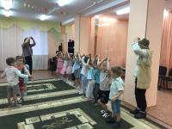
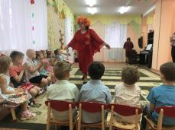
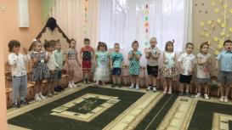
Праздники и развлечения
«Осенние приключения дошколят»

Slide 25
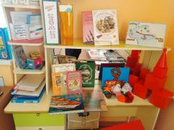
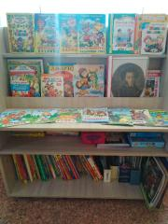
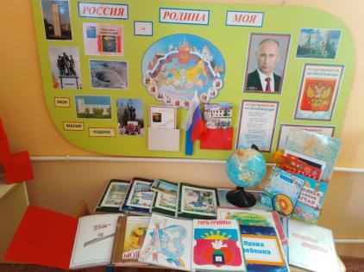
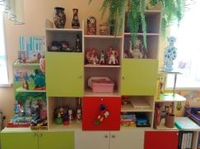
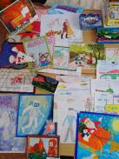
Презентация
Центра патриотического воспитания

Slide 26
Спасибо за внимание!

